Slide 1

Digital dabei – Startpaket
Baustein 7.7
In diesem Baustein erkunden wir die App YouTube
und beschäftigen uns mit Absichten hinter Medienbotschaften.
Notes:
Begrüßen Sie die Teilnehmenden und geben Sie einen Überblick über die heutige Begleitung. (Dauer: 5 Minuten)

Slide 2

Eine neue App erkunden
YouTube
YouTube ist als App oder auch als Website zu finden.
Hier erhalten Sie nun einen kurzen Überblick über die wichtigsten Elemente zur Navigation in der App.
1/9
Notes:
Geben Sie einen kurzen Überblick zu der App YouTube und zeigen Sie die wichtigsten Elemente zur Navigation. (Folie 1/9, Gesamtdauer der 9 Folien: 5 Minuten)

Slide 3
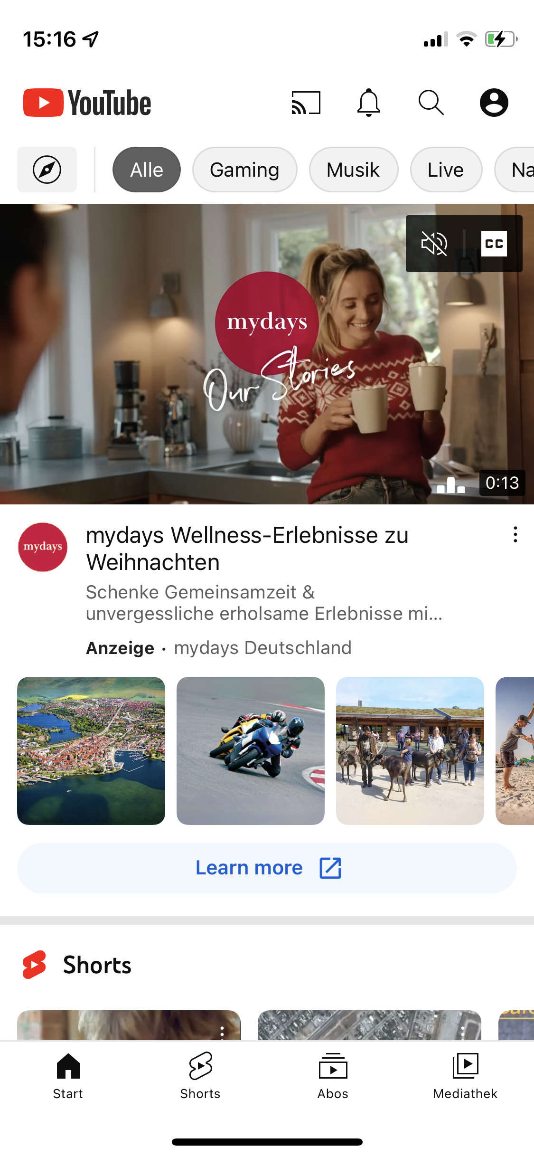
YouTube erkunden
Wenn Sie die App öffnen,
sehen Sie darin einen solchen Startbildschirm. Hier werden verschiedene Videos vorgeschlagen.
Per Wischgeste können Sie weitere Vorschläge entdecken.
Haben Sie ein interessantes Video gefunden, tippen Sie darauf, um es anzusehen.
2/9

Slide 4
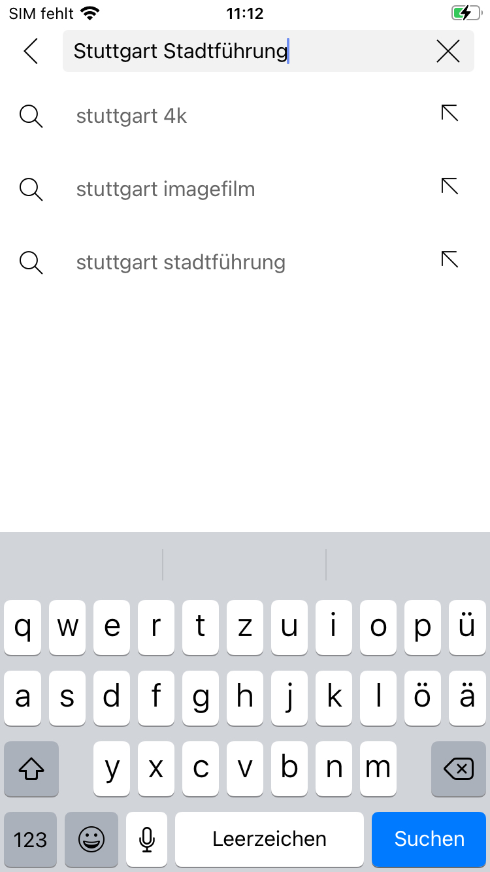

YouTube erkunden
Durch Tippen auf die Lupe (in der oberen Leiste) können Sie nach Videos suchen.
Geben Sie einen Suchbegriff ein und tippen Sie dann auf „Suchen“.
3/9

Slide 5

YouTube erkunden
Ihnen werden dann (meist) viele Videos zu Ihrer Suche angezeigt.
Wischen Sie durch die Liste.
Entscheiden Sie anhand des Titels und des Vorschaubildes, welches Video Sie anschauen möchten und tippen Sie darauf.
4/9

Slide 6
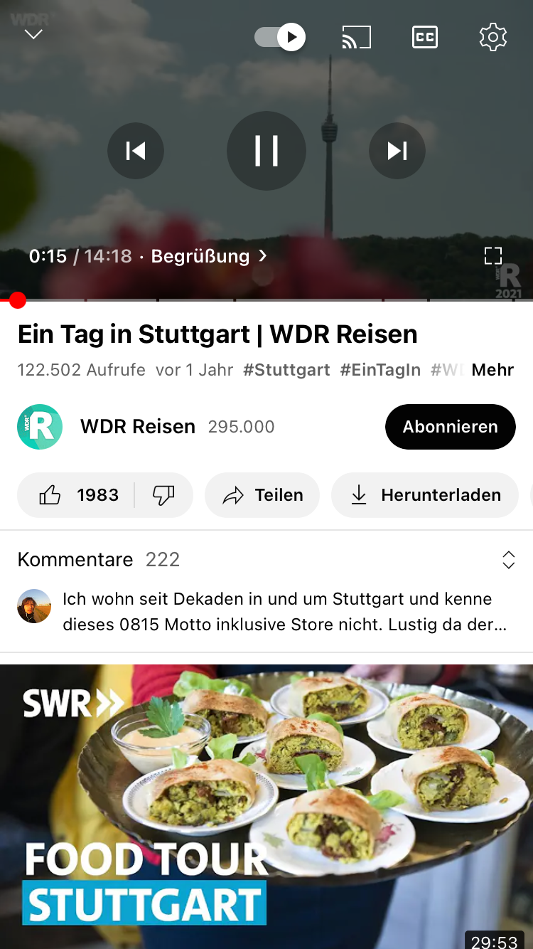
YouTube erkunden
Wenn Sie das Videobild antippen, sehen Sie diese Ansicht.
Durch Tippen in die Mitte des Videos können Sie es pausieren oder weiter abspielen lassen.
5/9

Slide 7
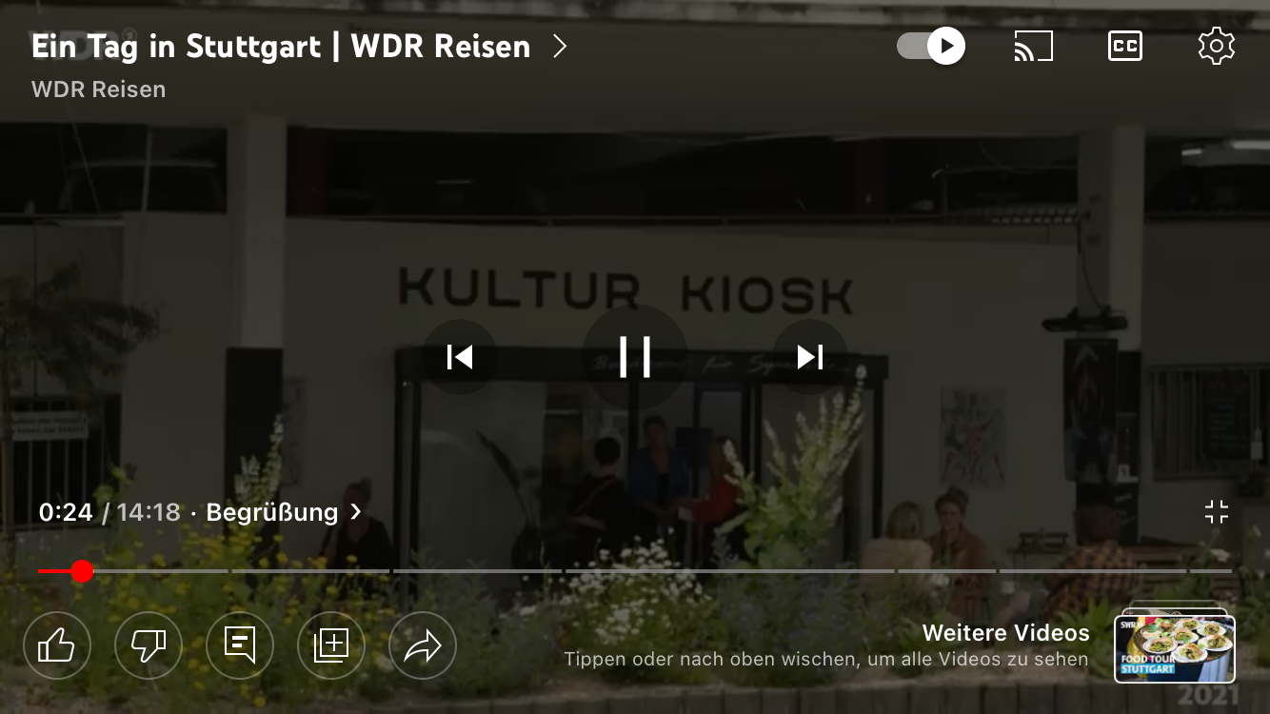
YouTube erkunden
Wenn Sie auf dieses Symbol tippen, öffnet sich das Video im Vollbild.
Um den Vollbildmodus zu beenden, tippen Sie erneut auf das nun umgekehrte Symbol.
6/9

Slide 8
YouTube erkunden
Wenn Sie im Video „vorspulen“ möchten, ziehen Sie den roten Kreis nach rechts. Entsprechend können Sie auch „zurückspulen“, indem Sie den Kreis etwas nach links bewegen.
7/9

Slide 9
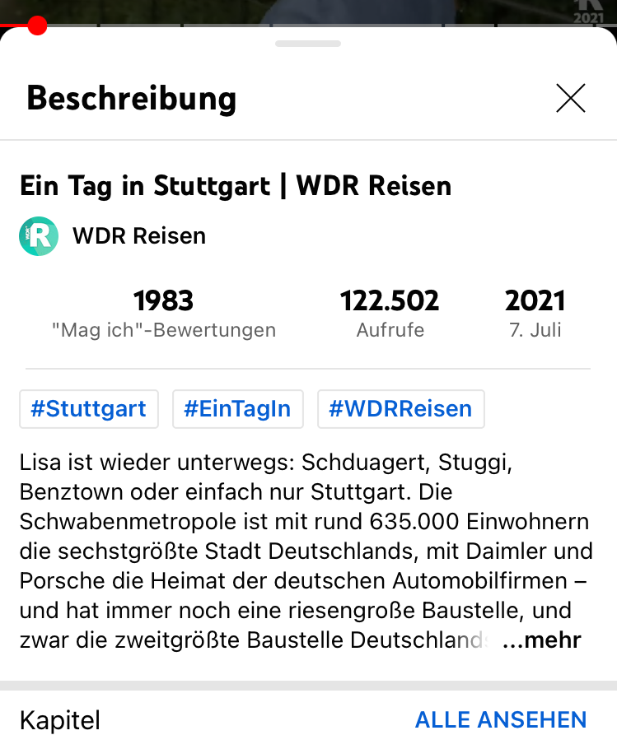
YouTube erkunden
Um mehr über das Video herauszufinden, lesen Sie die Videobeschreibung.
Tippen Sie dafür auf „Mehr“ unter der Titelanzeige.
8/9

Slide 10
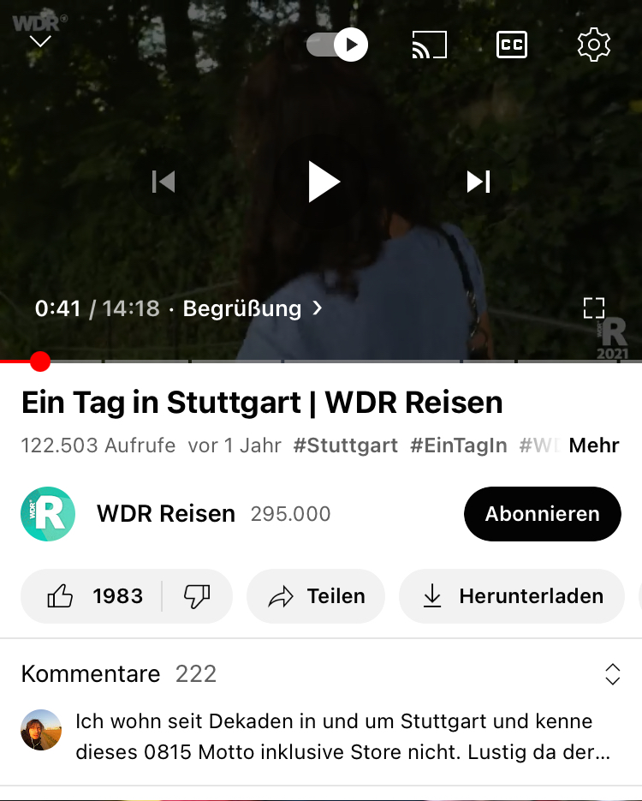
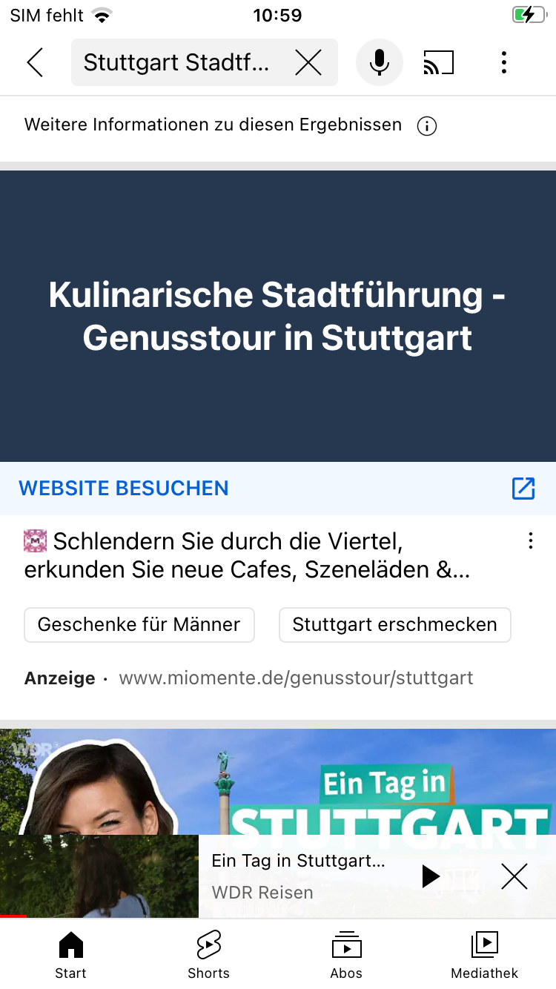
YouTube erkunden
Wenn Sie das Video schließen möchten, tippen Sie zunächst auf den Pfeil „⌵“
und dann auf das „X“.
9/9

Slide 11
Jetzt sind Sie an der Reihe!
Laden Sie sich die App YouTube herunter und
erkunden Sie die App. Suchen Sie beispielsweise:
Rundgang/Stadtführung durch Ihren Geburtsort
Lieblingslied aus der Jugend
Fernsehsendung oder Fernseh-Persönlichkeit, die Sie früher gern geschaut haben
Aktuelle Lieblingsmusik
Trailer des ersten Kinofilms, den Sie im Kino gesehen haben
Notes:
Begleiten Sie die Teilnehmenden bei der Erkundung von YouTube. Stehen Sie dabei für Rückfragen oder bei Stolpersteinen zur Verfügung. (Dauer: 20 Minuten)
Weisen Sie darauf hin, dass die Teilnehmenden sich NICHT mit ihrem Google-Account anmelden müssen (1. Abfrage beim Öffnen der App). Wer die App nicht installieren möchte, kann alternativ auch die Browserversion nutzen!

Slide 12
Austausch: YouTube
Wie ging es Ihnen bei der Benutzung von YouTube?
Haben Sie spannende Entdeckungen gemacht?
Können Sie sich vorstellen, YouTube in Ihrem Alltag zu nutzen?
Haben Sie Fragen?
Notes:
Lassen Sie die Teilnehmenden kurz von ihren Erfahrungen und Entdeckungen berichten. (Dauer: 10 Minuten)

Slide 13
Absichten hinter Medienbotschaften
Medien und Medieninhalte sind von Menschen gemacht, die Absichten dahinter können deshalb sehr verschieden sein: Informieren, Meinungen äußern, unterhalten, Produkte und Dienstleistungen bewerben, Geld verdienen,
Stimmung machen oder irreführen.
1/6
Notes:
Gehen Sie auf das Thema „Absichten hinter Medienbotschaften“ ein und weisen Sie auf Produktplatzierungen und Fake News hin. (Folie 1/5, Gesamtdauer der 5 Folien: 15 Minuten)

Slide 14
Hinweis
Jede Person, die einen Internetzugang hat, kann Videos publizieren. Hinterfragen Sie deshalb die Absichten hinter den Videos!
2/6

Slide 15
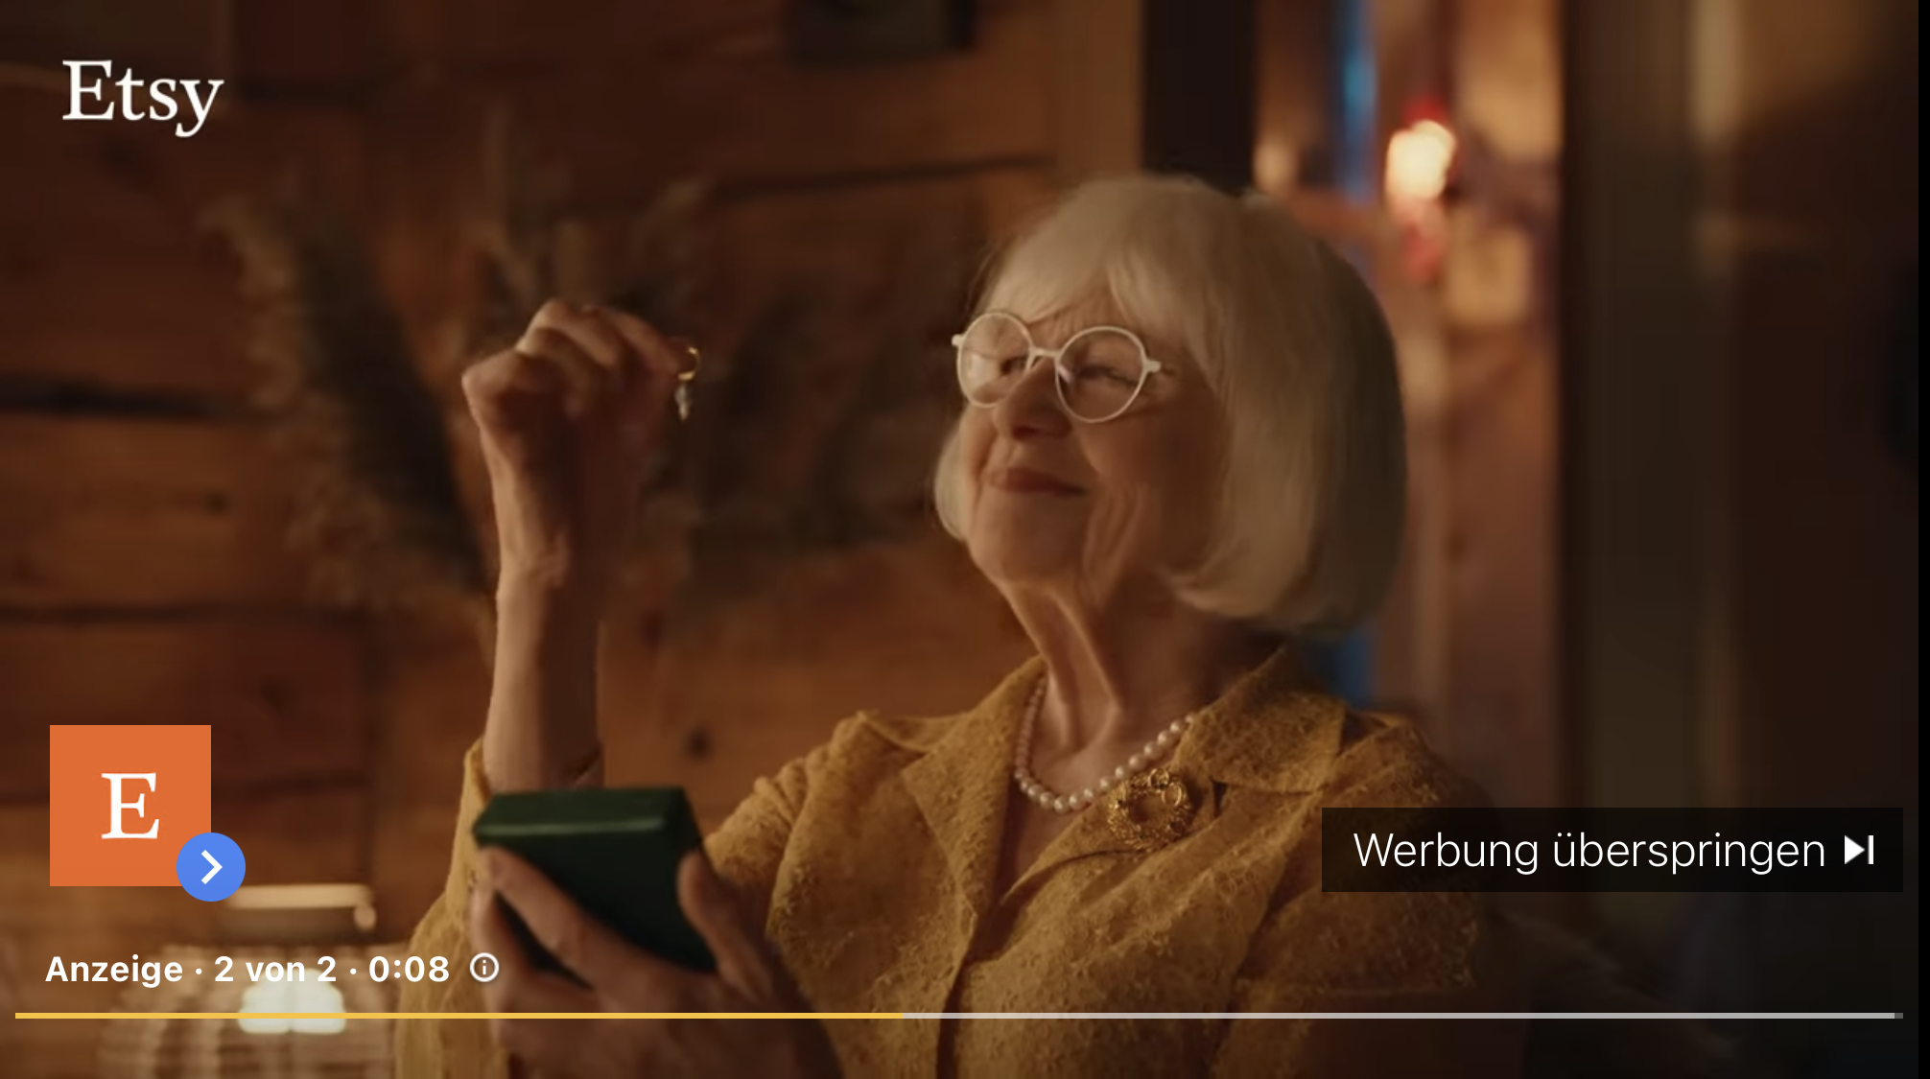
Absichten erkennen: Anzeigen
Vor vielen Videos werden Anzeigen abgespielt, also Werbevideos verschiedener Unternehmen. Meist kann die Werbung nach einer gewissen Dauer übersprungen werden.
3/6

Slide 16
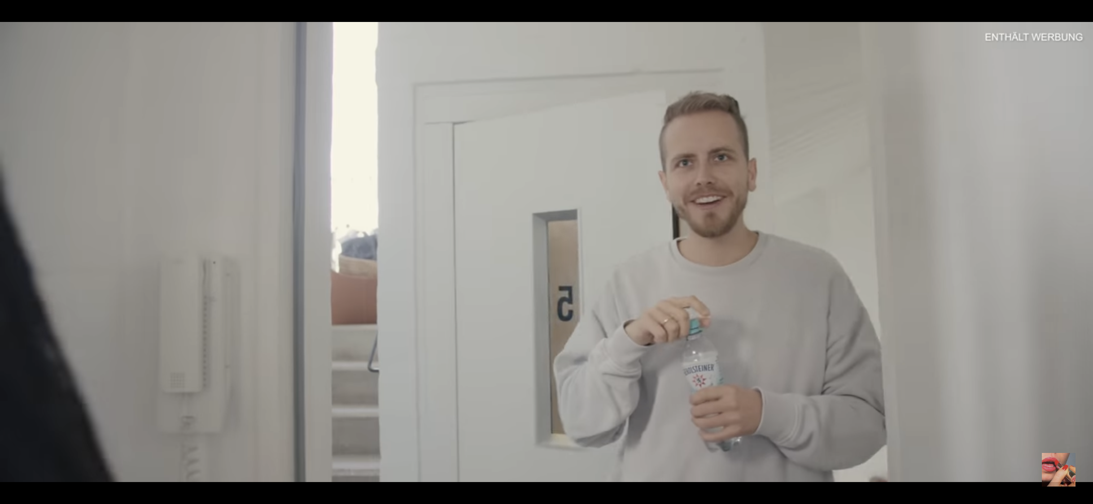
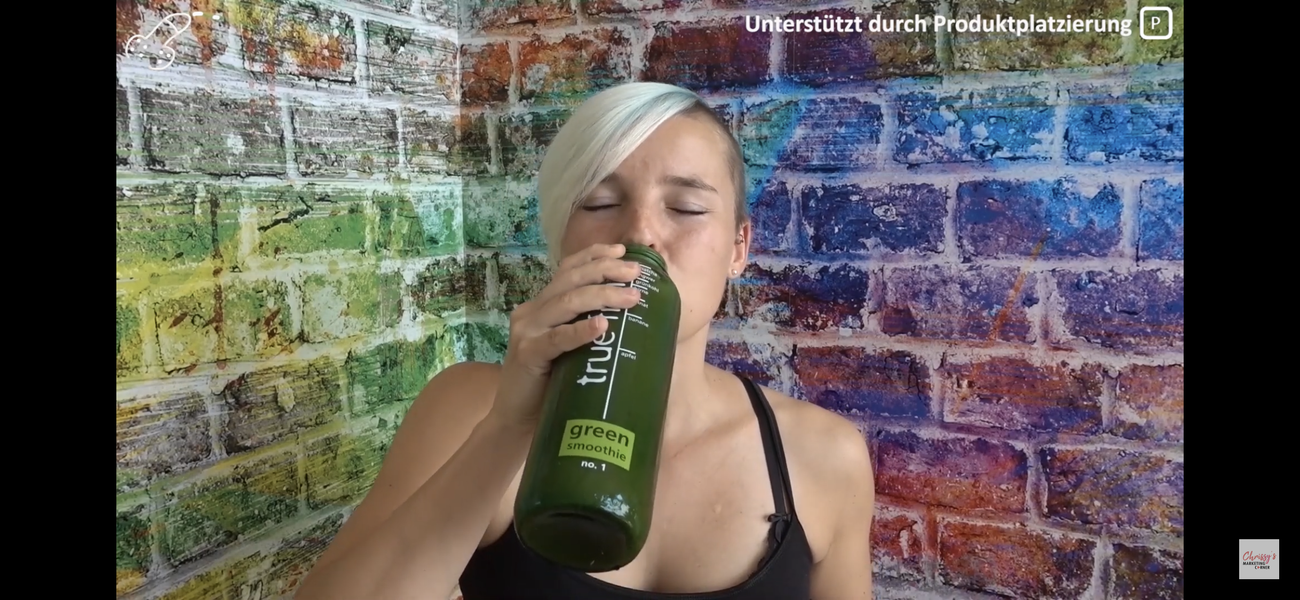
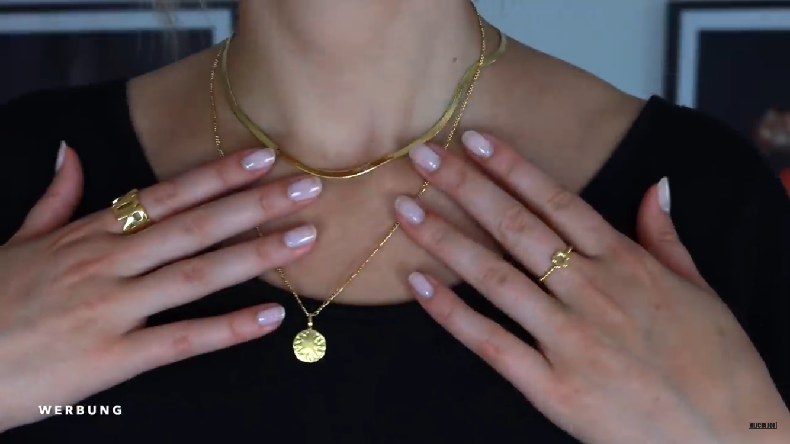
Absichten erkennen: Produktplatzierungen
1
2
Bei Produktplatzierungen werden die Produkte nicht immer explizit erwähnt, sind aber im Video gut zu sehen.
Solche Videos müssen mit einer mindestens 3-sekündigen Einblendung „P“ oder „Produktplatzierung“ gekennzeichnet werden. Manchmal wird auch „Werbung“ eingeblendet.
3
1
2
3
4/6
Notes:
Hinweis: Trotz dieser Vorgabe wird dies nicht immer eingehalten, sodass Nutzerinnen und Nutzer selbst aufmerksam und kritisch bleiben sollten.

Slide 17
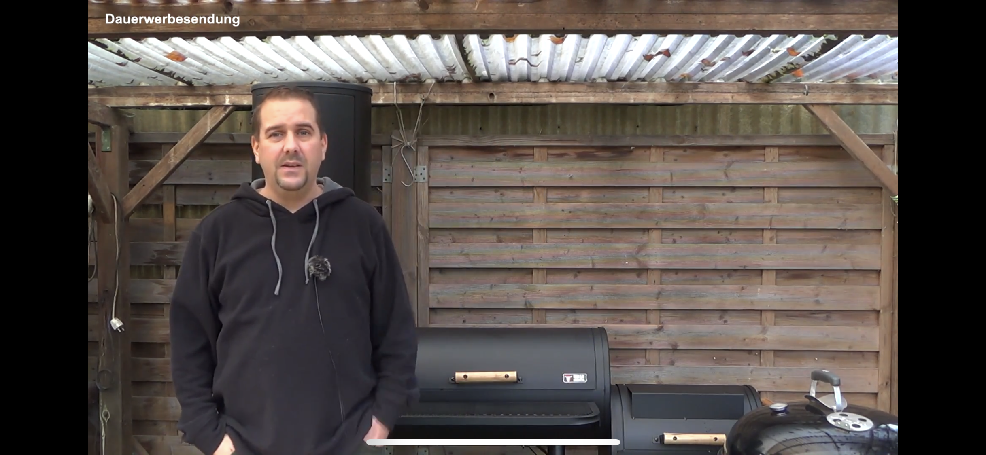
Absichten erkennen: Werbevideos
Zudem gibt es Werbevideos von Nutzerinnen und Nutzern, in denen Produkte getestet, verglichen oder deren Vorzüge gepriesen werden. Solche Werbevideos müssen mit dem Schriftzug „Dauerwerbesendung“ gekennzeichnet werden.
5/6
Notes:
Auch hier gilt: Trotz dieser Vorgabe wird dies nicht immer eingehalten, sodass Nutzerinnen und Nutzer selbst aufmerksam und kritisch bleiben sollten.

Slide 18
Absichten erkennen: Fake News
Es kommt vor, dass Bilder in einen falschen Zusammenhang gestellt oder Geschichten frei erfunden werden. Das nennt man Fake News.
Hinter Fake News können politische Motive stehen:
Die Urheber wollen damit
die öffentliche Meinung manipulieren.
Hinter Fake News können auch wirtschaftliche Interessen stehen: Fake News werden durch ihre brisanten Inhalte häufiger angeklickt, wodurch bei werbefinanzierten Plattformen die Einnahmen steigen.
6/6
Notes:
Geben Sie folgende Tipps an die Teilnehmenden weiter:
Prüfen Sie die Quellen!
Vergleichen Sie die Informationen mit anderen Quellen!

Slide 19
Fragen
Was ist noch offen?
Notes:
Klären Sie Fragen, kündigen Sie das nächste Treffen an und verabschieden Sie sich. (Dauer: 5 Minuten)

Slide 20
Digital dabei – Startpaket
Danke und bis
zum nächsten Mal!

